Slide 1


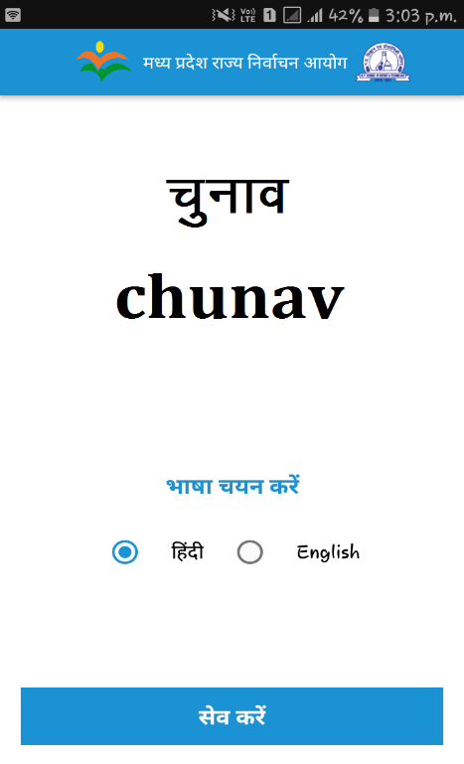
चुनाव chunav
Powered by MPCST
मोबाइल एप

Slide 2
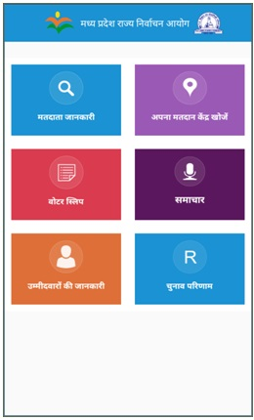
मतदाताओं के लिये उपयोगी
  मतदाता सूची में नाम खोजे
  मतदान केंद्रों का पता लगाएँ एवं गूगल मेप पर मार्ग प्राप्त करे
  मतदाता पर्ची प्राप्त करे
  अभ्यर्थियों की जानकारी
  निर्वाचन परिणाम की जानकारी
  महत्वपूर्ण समाचार

Slide 3
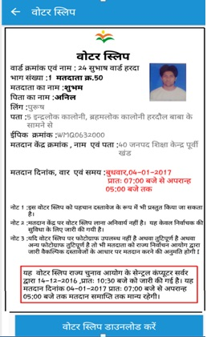
ई – मतदाता पर्ची
  मोबाइल एप के माध्यम से ई - मतदाता पर्ची सुलभता से प्राप्त करे
  मोबाइल एप के माध्यम से फोटो युक्त मतदाता पर्ची कही से भी डाउनलोड की जा सकती है
  फोटोयुक्त मतदाता पर्ची को मोबाइल उपकरण पर सेव किया जा सकता है

Slide 4
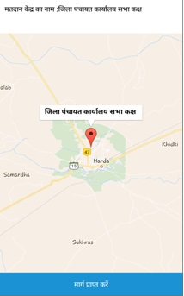
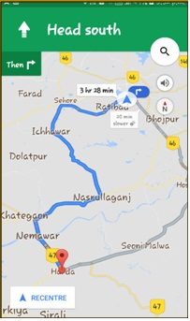
दिशा/मार्ग सम्बंधित जानकारी
  मतदान केंद्र की स्थिति नक़्शे पर प्राप्त करे
  मतदान केंद्र तक पहुचने के लिये दिशा/मार्ग सम्बंधित जानकारी गूगल मेप पर प्राप्त करे

Slide 5
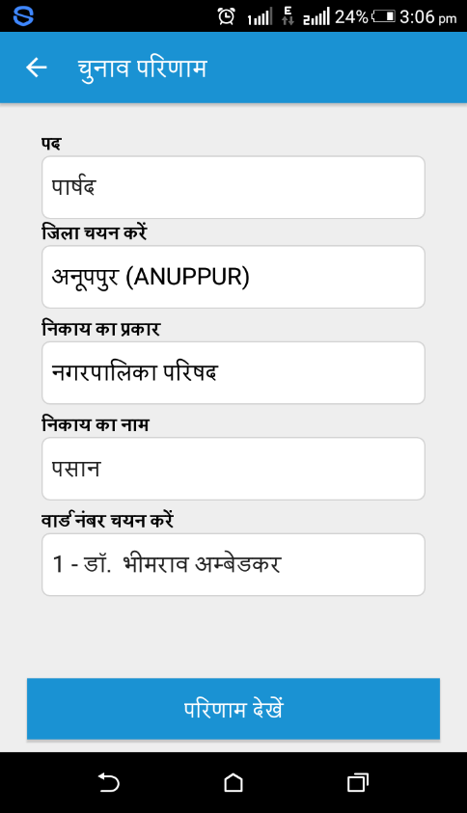
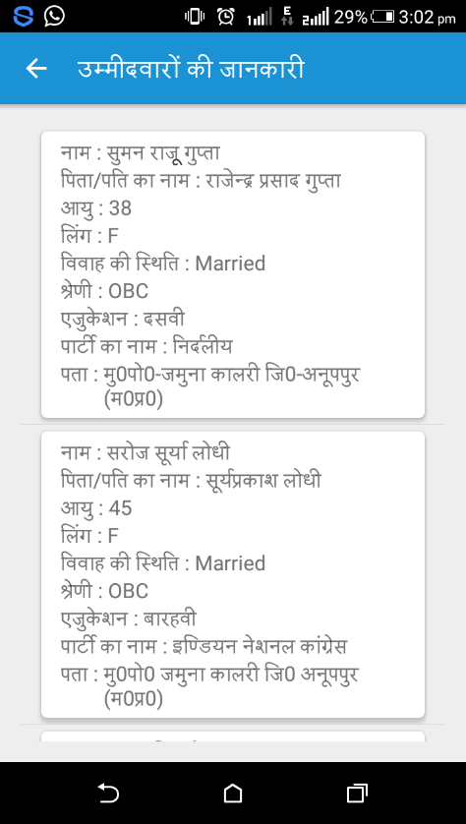
अभ्यर्थियों एवं निर्वाचन परिणाम की जानकारी
  अभ्यर्थियों की जानकारी एवं निर्वाचन परिणाम की जानकारी एप के माध्यम से सुगमता से प्राप्त की जा सकती हैं

Slide 6
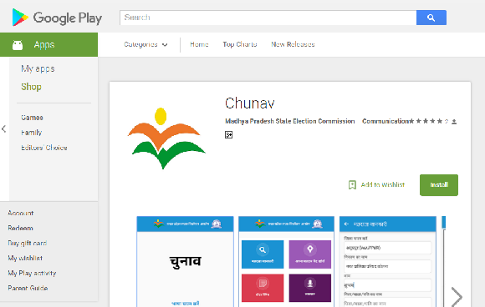
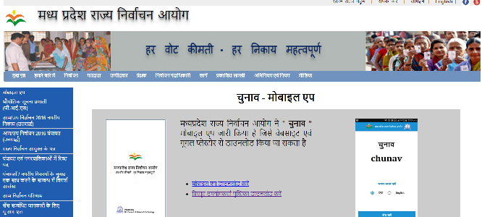
Download links
  Google Play Store
  https://play.google.com/store/apps/details?id=com.mpcst.mpelection&hl=en
  Search Key words : Chunav State Election
  Website
  http://mplocalelection.gov.in
  Click on link “Mobile App”

Slide 7
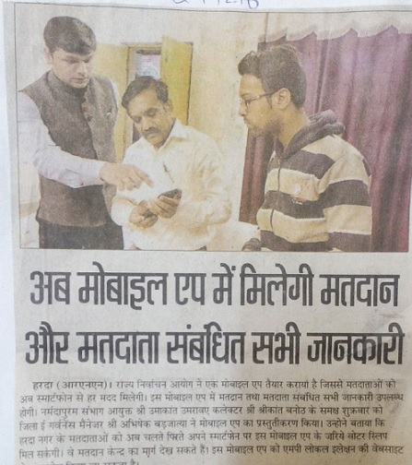
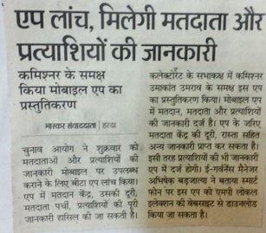
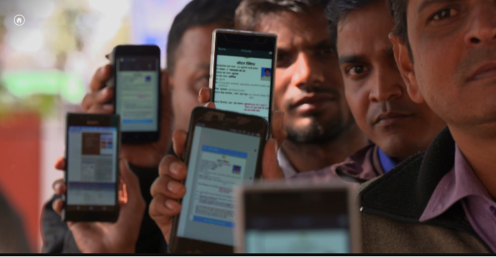
Mobile App
Success stories

Slide 8
Thank you
Follow Us
Facebook – facebook.com/mplocalelection
Email - commissionersec@gmail.com

